Slide 1
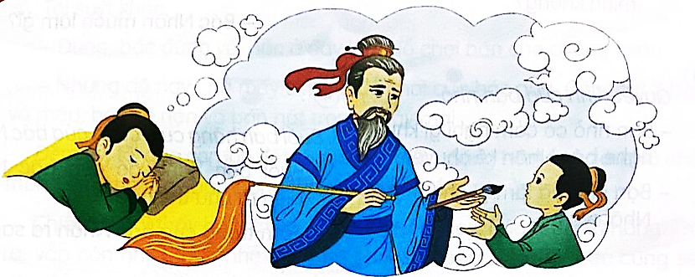

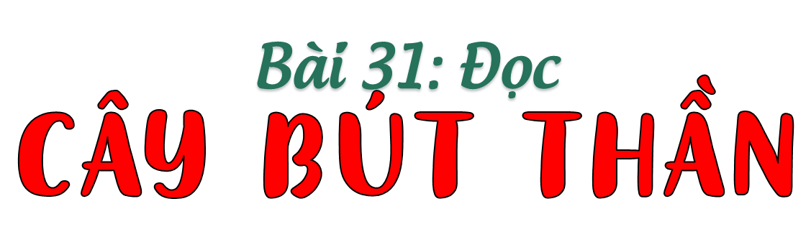

Slide 2

Khởi động

Slide 3

Nếu được ban một phép lạ, em muốn mình có phép lạ gì?

Slide 5




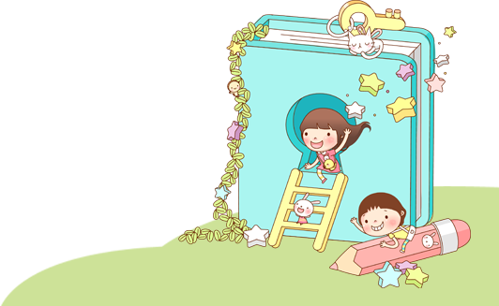
YÊU CẦU CẦN ĐẠT
1
Học sinh đọc đúng, rõ ràng và hiểu bài “Cây bút thần”.
2
Biết ngắt nghỉ hơi ở những câu dài và những chỗ có dấu câu. Bước đầu thể hiện cảm xúc qua giọng đọc.
3
Viết được phiếu đọc sách trong phần Đọc mở rộng.

Slide 6
KHÁM PHÁ

Slide 7

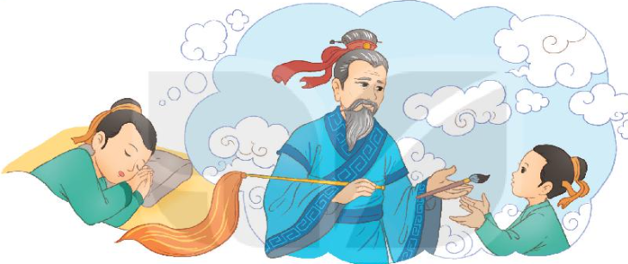
GV đọc mẫu
Ngày xưa, có một em bé rất thông minh, tên là Mã Lương. Mã Lương rất thích vẽ. Khi kiếm củi trên núi hay lúc cắt cỏ ven sông, em đều tập vẽ trên đất, trên đá. Em vẽ chim, tưởng như sắp được nghe chim hót; vẽ cá, tưởng được trông thấy cá bơi. Em ao ước có một cây bút vẽ.
Một đêm, Mã Lương mơ thấy một cụ già tóc bạc phơ đưa cho em cây bút sáng lấp lánh. Em reo lên: “Cây bút đẹp quá! Cháu cảm ơn ông!”. Tỉnh dậy, Mã Lương thấy cây bút vẫn trong tay mình.
Mã Lương vẽ một con chim, chim tung cánh bay; vẽ một con cá, cá vẫy đuôi trườn xuống sông,… Mã Lương liền dùng bút thần vẽ cho người nghèo trong làng. Nhà nào không có cày, em vẽ cho cày. Nhà nào không có cuốc, em vẽ cho cuốc,...
Biết chuyện, một phú ông trong làng sai đầy tớ: “Mau bắt Mã Lương về cho ta!”. Hắn bắt Mã Lương vẽ theo ý muốn của hắn. Mã Lương không chịu. Hắn nhốt em vào chuồng ngựa bỏ đói, bỏ rét. Nhưng Mã Lương vẽ bánh để ăn, vẽ lò sưởi để sưởi.
Phú ông sai đầy tớ xông vào cướp bút thần. Nhưng Mã Lương đã vượt ra ngoài bằng chiếc thang vẽ trên tường. Rồi Mã Lương vẽ một con ngựa, đi khắp đó đây giúp đỡ những người nghèo khổ.
(Theo Truyện cổ tích Trung Quốc)

Slide 8
Cùng chia đoạn
1
Ngày xưa, có một em bé rất thông minh, tên là Mã Lương. Mã Lương rất thích vẽ. Khi kiếm củi trên núi hay lúc cắt cỏ ven sông, em đều tập vẽ trên đất, trên đá. Em vẽ chim, tưởng như sắp được nghe chim hót; vẽ cá, tưởng được trông thấy cá bơi. Em ao ước có một cây bút vẽ.
Một đêm, Mã Lương mơ thấy một cụ già tóc bạc phơ đưa cho em cây bút sáng lấp lánh. Em reo lên: “Cây bút đẹp quá! Cháu cảm ơn ông!”. Tỉnh dậy, Mã Lương thấy cây bút vẫn trong tay mình.
Mã Lương vẽ một con chim, chim tung cánh bay; vẽ một con cá, cá vẫy đuôi trườn xuống sông,… Mã Lương liền dùng bút thần vẽ cho người nghèo trong làng. Nhà nào không có cày, em vẽ cho cày. Nhà nào không có cuốc, em vẽ cho cuốc,...
Biết chuyện, một phú ông trong làng sai đầy tớ: “Mau bắt Mã Lương về cho ta!”. Hắn bắt Mã Lương vẽ theo ý muốn của hắn. Mã Lương không chịu. Hắn nhốt em vào chuồng ngựa bỏ đói, bỏ rét. Nhưng Mã Lương vẽ bánh để ăn, vẽ lò sưởi để sưởi.
Phú ông sai đầy tớ xông vào cướp bút thần. Nhưng Mã Lương đã vượt ra ngoài bằng chiếc thang vẽ trên tường. Rồi Mã Lương vẽ một con ngựa, đi khắp đó đây giúp đỡ những người nghèo khổ.
(Theo Truyện cổ tích Trung Quốc)
2
3
4
5

Slide 9



Luyện đọc từ khó
Mã Lương
lò sưởi
lấp lánh

Slide 10






Slide 11

Tìm hiểu bài

Slide 12
1
Tìm những chi tiết cho thấy Mã Lương rất thích vẽ và vẽ rất giỏi?
Mã Lương thích vẽ: Khi kiếm củi hay lúc cắt cỏ ven sông, Mã Lương đều tập vẽ. Mã Lương vẽ trên đất, trên đá.
Mã Lương vẽ rất giỏi: Em vẽ chim, tưởng như sắp được nghe chim hót; vẽ cá, tưởng được trông thấy cá bơi

Slide 13
2
Mã Lương được ai tặng cho cây bút thần ? Cây bút đó có gì lạ?
Mã Lương được một cụ già tóc bạc phơ tặng cho cây bút. Điều lạ của cây bút đó là Mã Lương vẽ gì thì điều đó thành sự thật.

Slide 14
3
Đóng vai người dân trong làng, nói về những điều Mã Lương đã làm cho họ từ khi có bút thần.
Tìm hiểu những việc Mã Lương đã làm từ khi có bút thần
HS đóng vai người trong làng nói về những điều mà Mã Lương đã làm cho dân làng.

Slide 15
4
Theo em, vì sao Mã Lương không chịu làm theo ý muốn của phú ông?
a. Vì phú ông đã nhốt Mã Lương vào chuồng ngựa.
b. Vì phú ông bắt Mã Lương chịu đói, chịu rét.
c. Vì phú ông đã giàu có lại tham lam.
d. Nêu ý kiến khác của em.

Slide 16
5
Em đoán xem những sự việc gì sẽ xảy ra tiếp theo.

Slide 17
Nội dung
Bài đọc ca ngợi hành động cao đẹp của cậu bé nghèo Mã Lương đam mê vẽ. Khi được tặng bút thần, cậu đã dùng cây bút thần của mình giúp đỡ dân lành, trừ gian diệt ác....

Slide 18

3

Slide 19

Tiêu chí nhận xét
1
Đọc đúng
2
Đọc to, rõ
3
Ngắt nghỉ đúng chỗ
4
Giọng đọc và nhấn giọng phù hợp

Slide 20
VẬN DỤNG VÀ TRẢI NGHIỆM

Slide 21


1/ Hôm nay con được học những nội dung gì?
2/ Nêu cảm nhận của em về bài học hôm nay?
3/ Dặn HS chuẩn bị cho bài sau

Slide 22


